Slide 1
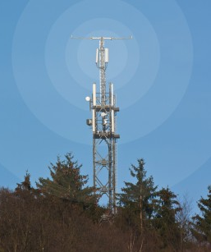
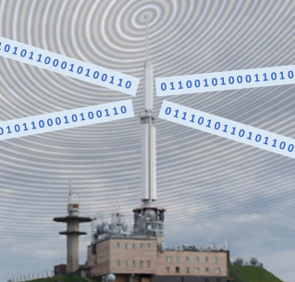
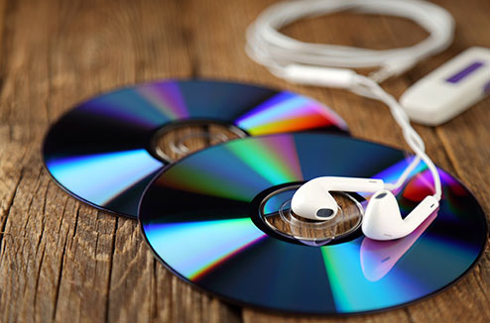
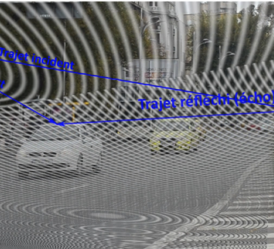
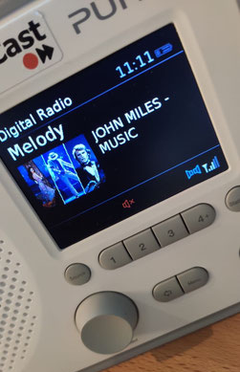
Le DAB+ en quelques mots (1/2)
Qu’est-ce que le DAB+ ?
Le DAB+, pour Digital Audio Broadcasting, est un système de diffusion hertzienne de programmes de radio comme la FM (et comme les grandes et petites ondes avant qu’elles ne tombent en désuétude).
Quelles en sont les innovations techniques ?
Il y en a deux : le son est représenté par des données numériques, et la transmission sur les ondes de ces données est également numérique. Elles garantissent une bonne qualité de réception, notamment en voiture.
Quelle ampleur de la réduction du débit numérique ?
Le Compact Disc existe depuis longtemps, mais le débit de données qu’il requiert est élevé (1,6 Megabit/seconde). Diverses méthodes permettant de réduire ce débit d’un facteur 10 à 15 sont largement répandues, notamment le MP3, et ces méthodes sont utilisées dans le DAB+.
Quel est le mode transmission sur les ondes ?
Contrairement au câble, à la fibre et aux supports enregistrés, la diffusion hertzienne terrestre est un milieu difficile, fluctuant et perturbé. Le DAB+ utilise un procédé (COFDM) transposé ensuite à la télévision numérique terrestre, adapté à ce milieu. Ces techniques, complexes, sont aussi utilisées pour d’autres usages (WIFI, 4G et 5G, ADSL, CPL …).
Quels sont les avantages du DAB+ ?
Le DAB+ offre par rapport à la FM un son numérique de meilleure qualité, une plus grande robustesse aux interférences, une offre de programmes plus large partout sur le territoire, une meilleure expérience utilisateur grâce à des services de données associés (images, textes …) et une continuité de réception notamment en mobilité.

Slide 2
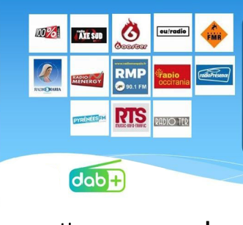
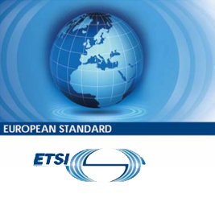
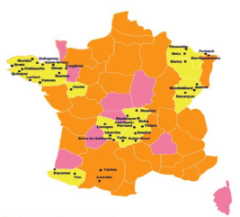
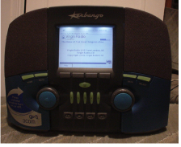
Le DAB+ en quelques mots (2/2)
Comment la diffusion est-elle organisée ?
Les programmes sont diffusés, dans une bande de fréquences agréée internationalement, par blocs de 13 programmes, appelés multiplex. Les récepteurs doivent être équipés de circuits adaptés au DAB+
Quelles ont été les principales étapes de la mise en œuvre ?
Une loi a été votée en 2004. Les fréquences nécessaires ont été libérées en 2010 grâce à l’arrêt de la chaîne Canal+ en analogique. Mais le DAB+ n’avait pas de modèle économique évident. La mise au point de la stratégie de déploiement, basée sur la complémentarité avec le FM, a nécessité de nombreux travaux et de multiples concertations avec les radios.
Elle est mise en œuvre depuis 2017.
Où en est le service ?
Des diffusions locales ont démarré depuis plusieurs années. À Rennes et à Brest, deux multiplex sont en fonctionnement. Il est également prévu de couvrir les grands axes de circulation. La desserte de l’axe Paris-Lyon-Marseille est effective depuis 2021. L’axe Laval-Brest sera ouvert début 2024.
Comment recevoir le DAB +?
Des récepteurs radio équipés de circuits adaptés au DAB+ sont en vente dans le commerce. Depuis le 1er janvier 2022, les récepteurs radio des véhicules neufs doivent obligatoirement pouvoir recevoir le DAB+. De même, les postes de salon équipé d’un écran reçoivent tous cette nouvelle radio.
Les autres panneaux de l’exposition donneront plus de détails notamment sur la compression du débit numérique du son, la transmission numérique sur support hertzien terrestre, et le déploiement du service.

